Slide 1
NSGA-II优化
淡一航 8月3日

Slide 2
目标问题
在光逻辑门器件的逆向设计中，在不同的逻辑输入下，有多个目标输出，普通遗传算法、粒子群算法等，均采用单目标优化，所求解期望优于其他所有解，通常是全局最大或最小，即全局最优解。但是多目标函数下，由于目标之间存在冲突无法比较，所以很难找到一个解使得所有的目标函数同时最优
某些解 | 带宽 | 最大透射率
No.1 | 20nm | 0.9
No.2 | 30nm | 0.8
No.3 | 25nm | 0.95
No.1和No.3属于无法比较优劣的解

Slide 3
多目标优化
在多目标函数的情况下，既然很难找到同时使所有目标最优的解，那么退而求其次，尽可能寻找那些不能再比较优劣的较优的解
某些解 | 带宽 | 最大透射率
No.1 | 20nm | 0.9
No.2 | 30nm | 0.8
No.3 | 25nm | 0.95
No.4 | 19nm | 0.7
No.5 | 26nm | 0.96
No.6 | 27nm | 0.5
这些解称作非支配解或Pareto最优解

Slide 4
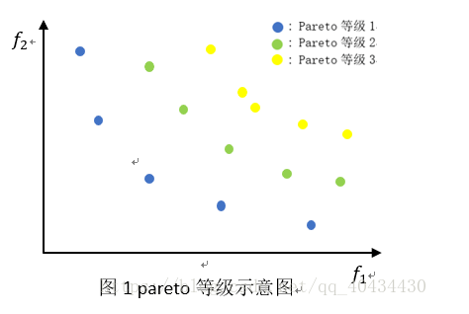
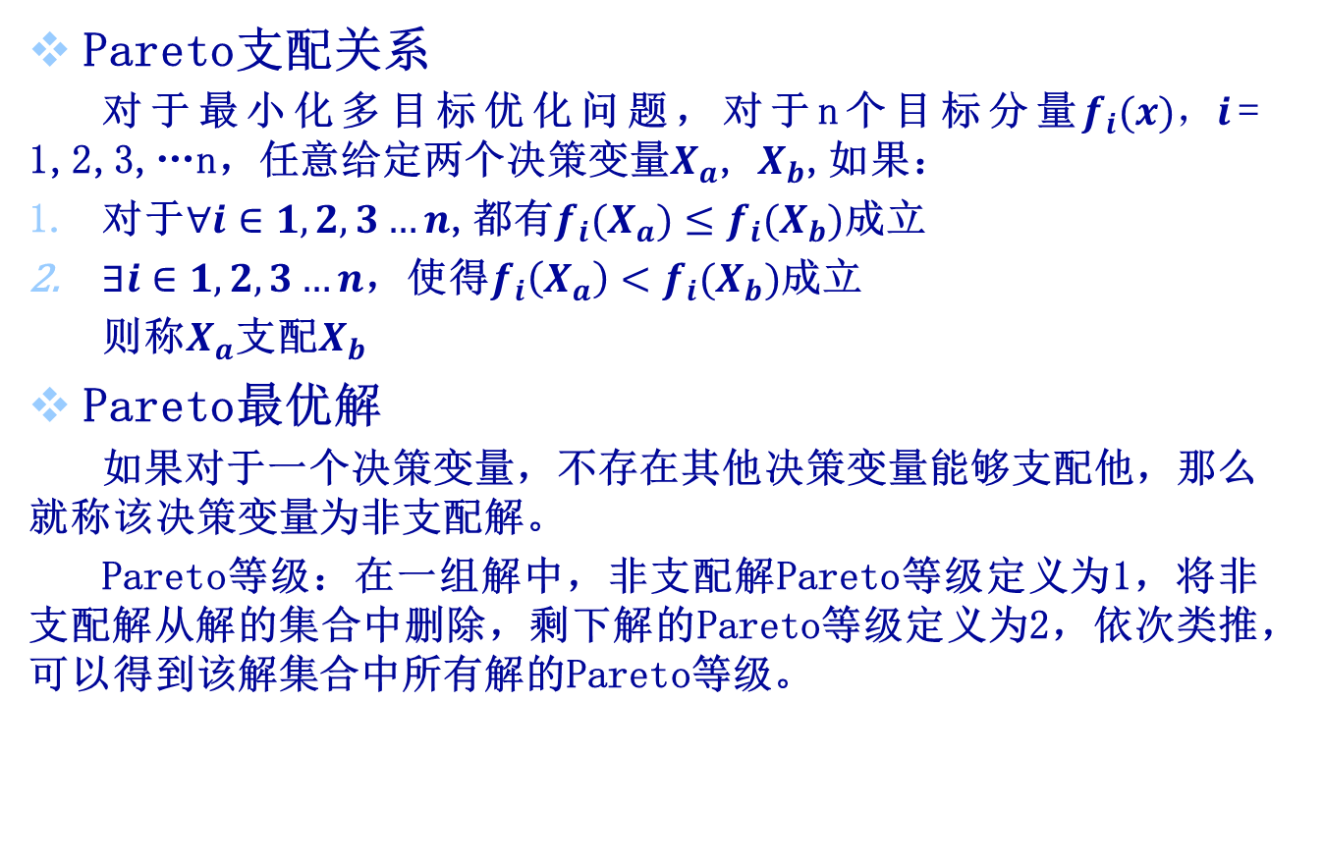
NSGA-II（快速非支配排序遗传算法）
Pareto支配关系
对于最小化多目标优化问题，对于n个目标分量$f_{i}(x)，i$= 1,2,3,…n，任意给定两个决策变量$X_{a}$, $X_{b}$,如果：
对于$∀i∈1,2,3…n$,都有$f_{i}(X_{a})≤f_{i}(X_{b})$成立
$∃i∈1,2,3…n$，使得$f_{i}\left(X_{a}\right)<f_{i}(X_{b})$成立
则称$X_{a}$支配$X_{b}$
Pareto最优解
如果对于一个决策变量，不存在其他决策变量能够支配他，那么就称该决策变量为非支配解。
Pareto等级：在一组解中，非支配解Pareto等级定义为1，将非支配解从解的集合中删除，剩下解的Pareto等级定义为2，依次类推，可以得到该解集合中所有解的Pareto等级。

Slide 5
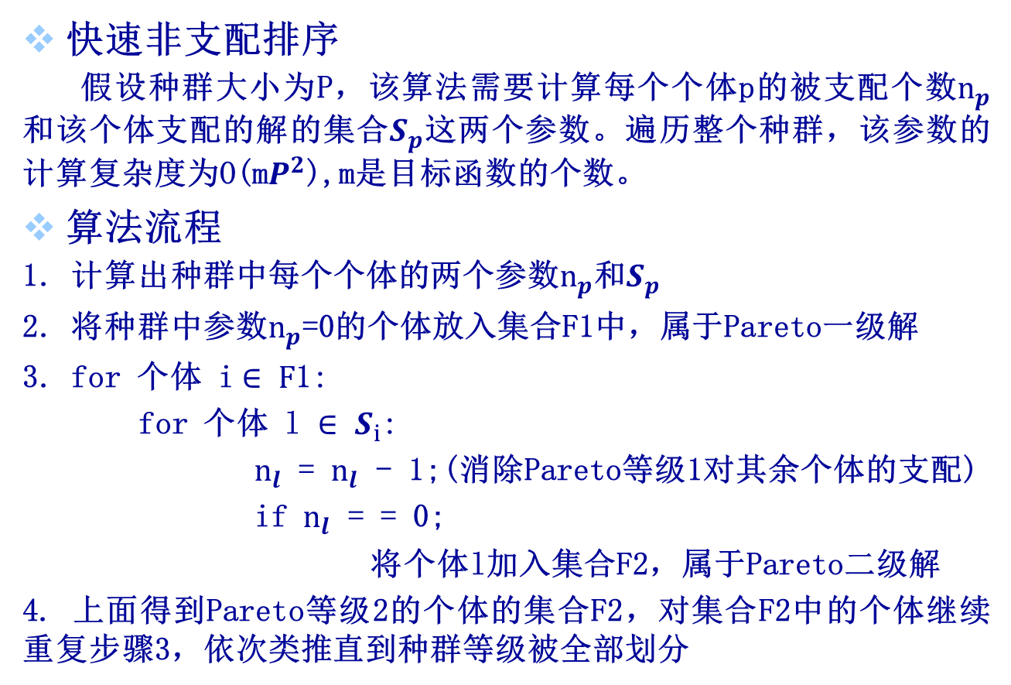
NSGA-II（快速非支配排序遗传算法）
快速非支配排序
假设种群大小为P，该算法需要计算每个个体p的被支配个数$n_{p}$ 和该个体支配的解的集合$S_{p}$这两个参数。遍历整个种群，该参数的计算复杂度为O(m$P^{2}$),m是目标函数的个数。
算法流程
1. 计算出种群中每个个体的两个参数$n_{p}$和$S_{p}$
2. 将种群中参数$n_{p}$=0的个体放入集合F1中，属于Pareto一级解
3. for 个体 i$∈ F$1:
for 个体 l $∈$ $S_{i}$:
$n_{l}$ = $n_{l}$ - 1;(消除Pareto等级1对其余个体的支配)
if $n_{l}$ = = 0;
将个体l加入集合F2，属于Pareto二级解
4. 上面得到Pareto等级2的个体的集合F2，对集合F2中的个体继续重复步骤3，依次类推直到种群等级被全部划分

Slide 6
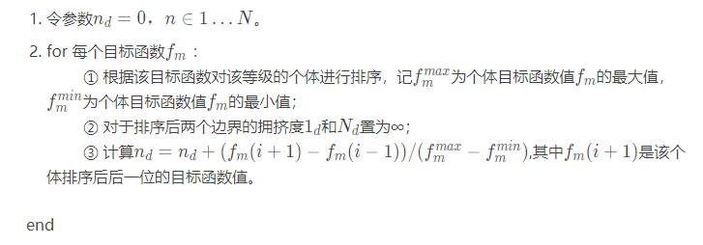

NSGA-II（快速非支配排序遗传算法）
拥挤度
NSGA—II的目的就是尽可能寻找Pareto一级解，并使它们在遗传过程中得到保留，为了使得到的解在目标空间中更加均匀，这里引入了拥挤度$n_{d}$，拥挤度大的个体优先保留

Slide 7
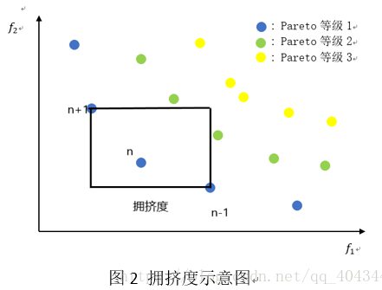

NSGA-II（快速非支配排序遗传算法）
拥挤度
NSGA—II的目的就是尽可能寻找Pareto一级解，并使它们在遗传过程中得到保留，为了使得到的解在目标空间中更加均匀，这里引入了拥挤度$n_{d}$，拥挤度大的个体优先保留
从二目标优化问题来看，就像是该个体在目标空间所能生成的最大的矩形（该矩形不能触碰目标空间其他的点）的边长之和。

Slide 8
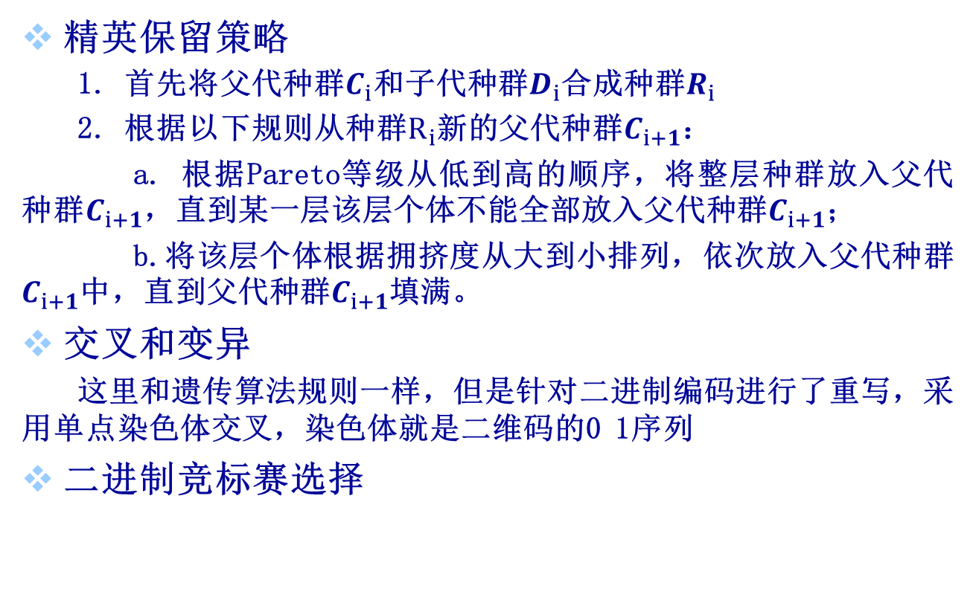
NSGA-II（快速非支配排序遗传算法）
精英保留策略
1. 首先将父代种群$C_{i}$和子代种群$D_{i}$合成种群$R_{i}$
2. 根据以下规则从种群$R_{i}$新的父代种群$C_{i+1}$：
a. 根据Pareto等级从低到高的顺序，将整层种群放入父代种群$C_{i+1}$，直到某一层该层个体不能全部放入父代种群$C_{i+1}$；
b.将该层个体根据拥挤度从大到小排列，依次放入父代种群$C_{i+1}$中，直到父代种群$C_{i+1}$填满。
交叉和变异
这里和遗传算法规则一样，但是针对二进制编码进行了重写，采用单点染色体交叉，染色体就是二维码的0 1序列
二进制竞标赛选择

Slide 9
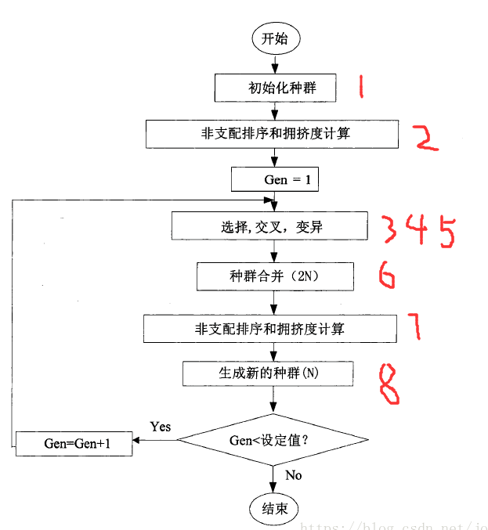
NSGA-II流程图

Slide 10
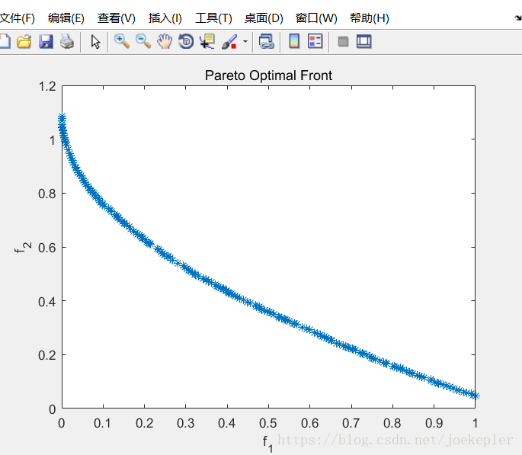
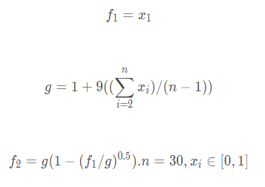
NSGA-II实例
测试函数ZDT1

Slide 11
NSGA-II优化光逻辑门-非门
目标函数
优化目标是特定波长输入下，输出光的透射率，期望为：
1. 输入逻辑0，输出逻辑为1，即高透射率
2. 输入逻辑1，输出逻辑为0，即低透射率
设置
种群：200；
代数：20；
遗传交叉概率：0.9；
染色体交叉率：0.3；
变异率：0.03；

Slide 12
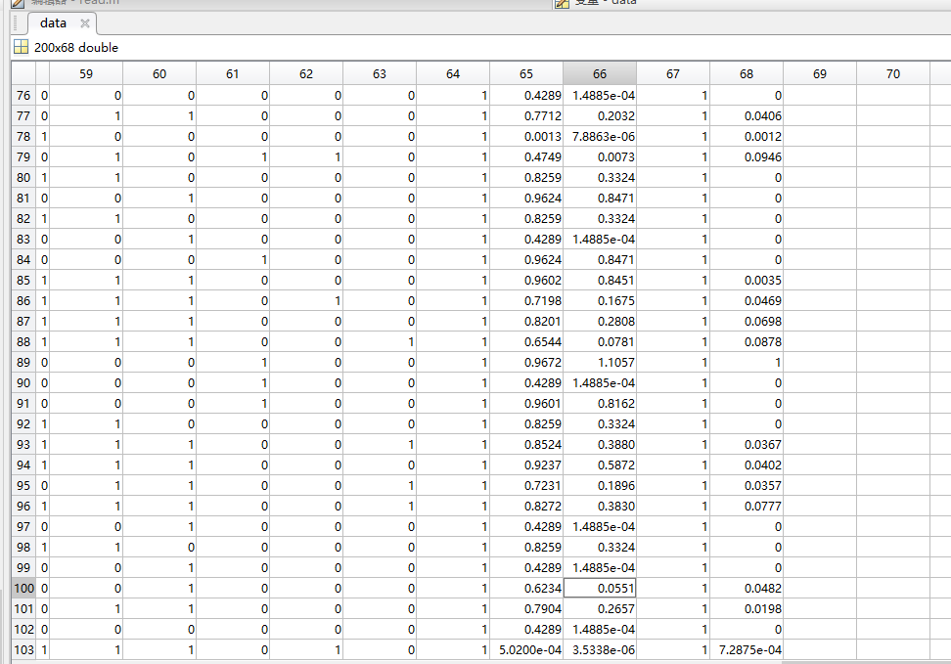
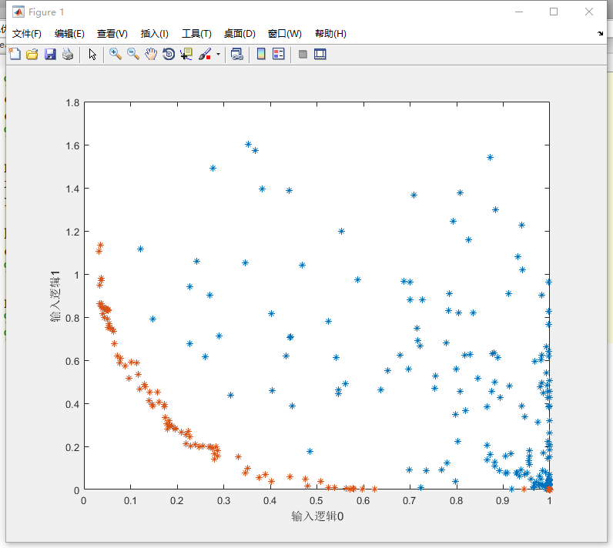
NSGA-II优化光逻辑门-非门
优化结果
蓝色标记是第1代种群；红色标记是第20代种群

Slide 13
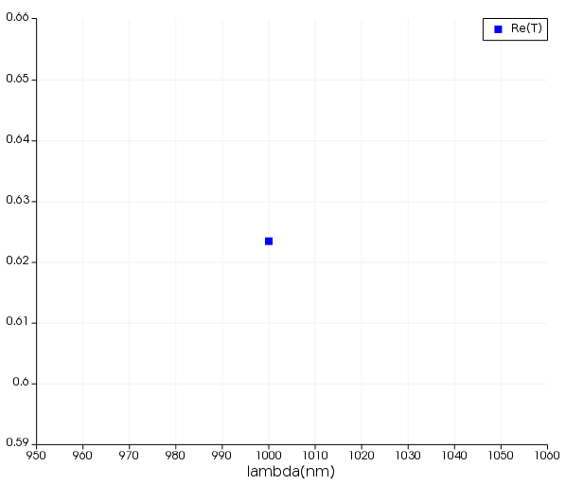
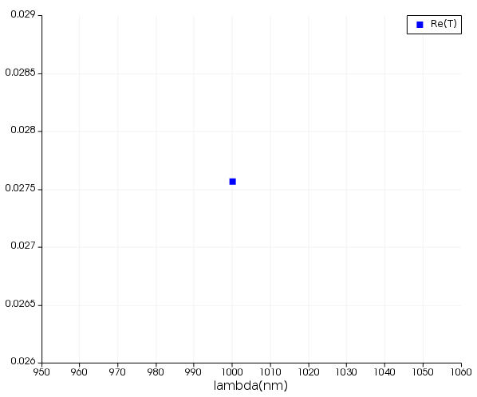
NSGA-II优化光逻辑门-非门
优化结果
输入逻辑0，输出透射率0.623429
输入逻辑1，输出透射率0.055134

Slide 14
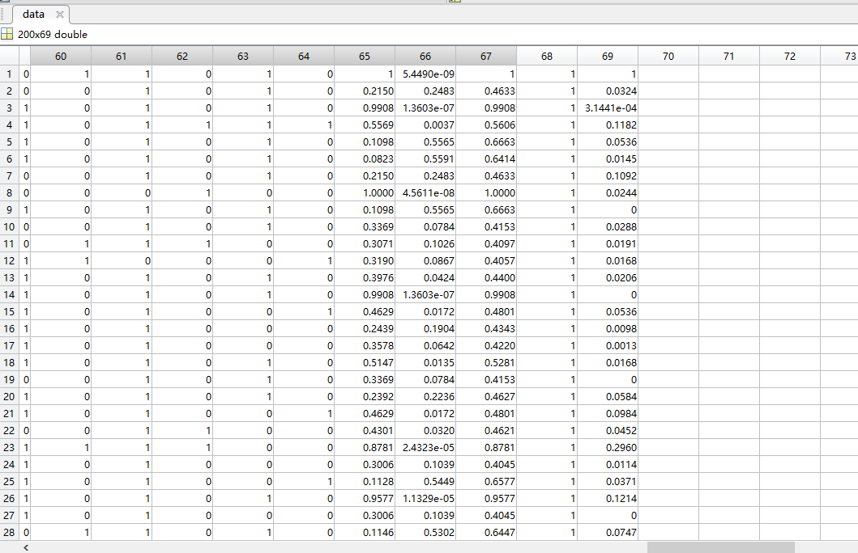
NSGA-II优化光逻辑门-非门
改良版：增加一个目标函数为前两个目标函数的和

Slide 15
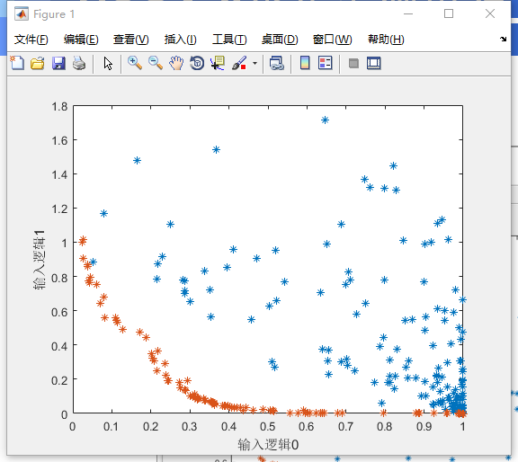
NSGA-II优化光逻辑门-非门
优化结果
蓝色标记是第1代种群；红色标记是第20代种群

Slide 16
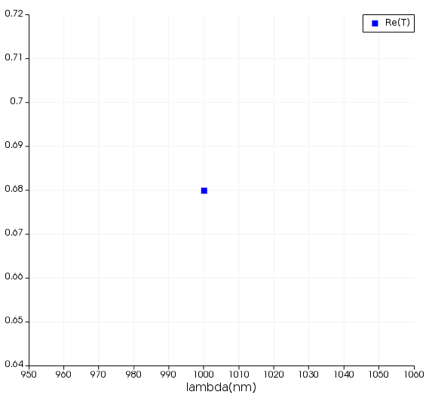
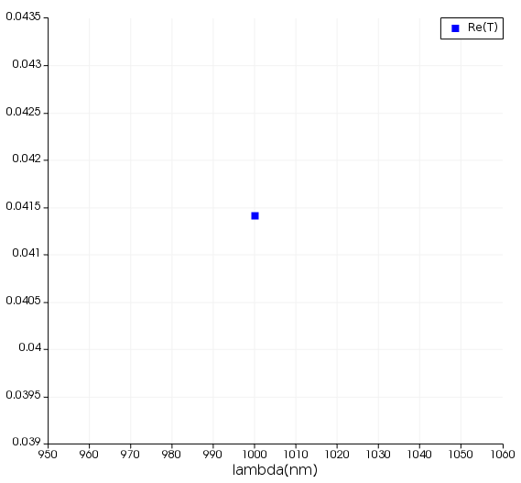
NSGA-II优化光逻辑门-非门
优化结果
输入逻辑0，输出透射率0.6810
输入逻辑1，输出透射率0.0867

Slide 17
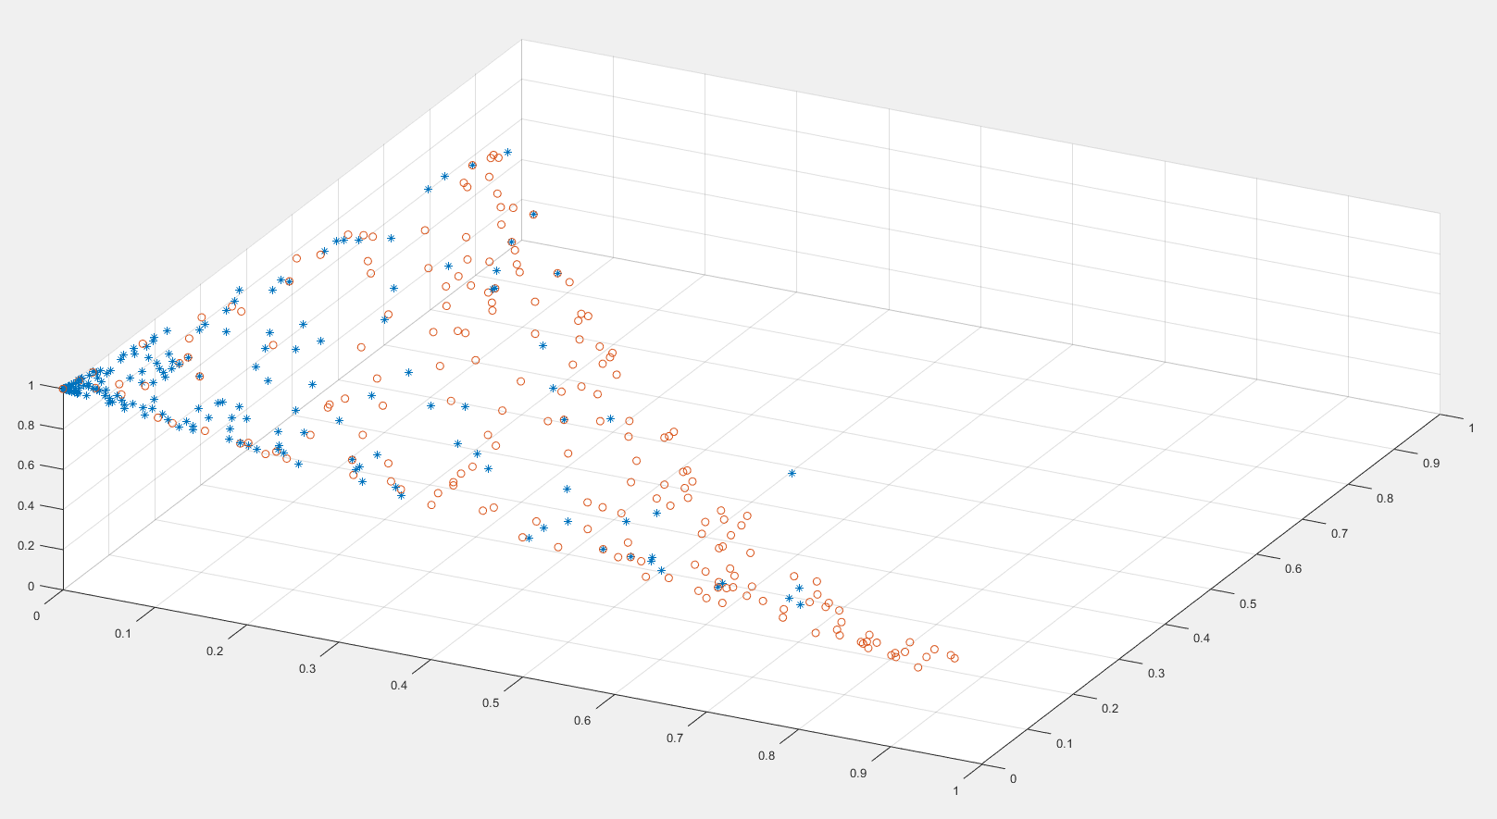
NSGA-II优化光逻辑门-与门
优化结果
蓝色标记是第1代种群；红色标记是第10代种群

Slide 18


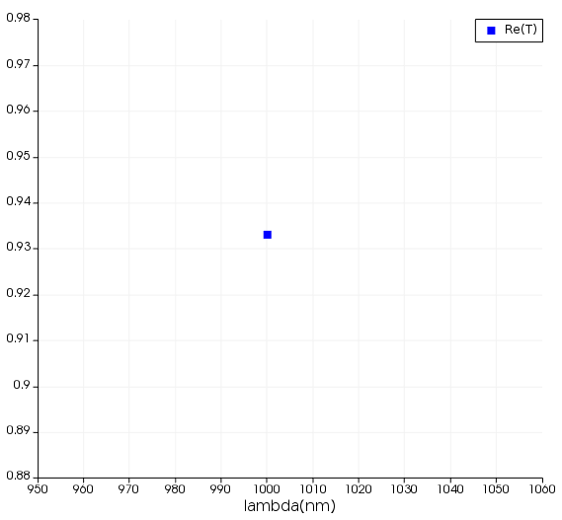
NSGA-II优化光逻辑门-与门
优化结果
左：输入逻辑1 0，输出透射率0.4367
中：输入逻辑0 1，输出透射率0.4981
右：输入逻辑1 1，输出透射率0.9330

